Slide 1
Изопроцессы

Slide 2
Масса воздуха в кабинете
Увеличится
Уменьшится
Не изменится

Slide 4
1662 год

Slide 5
1662 год
1802 год

Slide 6
1662 год
1802 год
1801 год

Slide 7
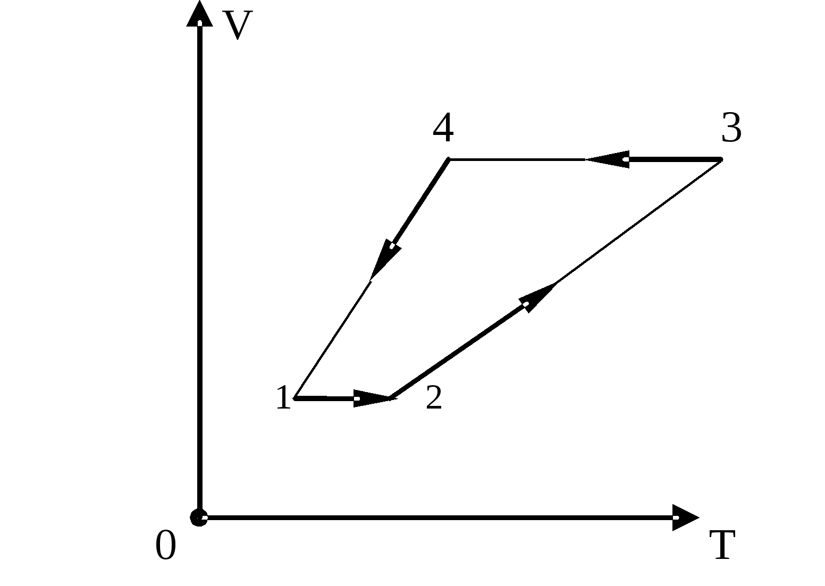
Где больше?
1
2

Slide 8
Где больше?
1
2

Slide 9
Где больше?
Р

Slide 10
Где больше?
Р

Slide 11
Где больше?
Р

Slide 12
Работа
F
s

Slide 13
Работа
F
A
l

Slide 14
Работа
F/S=p
A
V=Sxl

Slide 16
Изохорный процесс
р
Q=ΔU + А
А=0
Q=ΔU
V

Slide 17
Изобарный процесс
р
Q=ΔU + А
А=рΔV
А
V

Slide 18
Изотермический процесс
р
Q=ΔU + А
ΔU=0
Q=А
V

Slide 19
Адиобатный процесс
р
Q=ΔU + А
Q=0
ΔU=-А
V

Slide 21
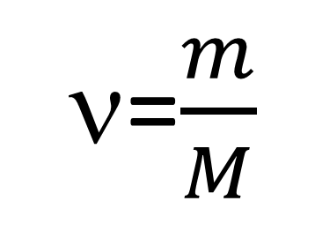
Так что же с массой воздуха?
p=const
V=const
T=const
pV=νRT
ν=const
ν=$\frac{m}{M}$
M (воздуха) = 29 г/моль
М (водяного пара) = 18 г/моль

